Slide 1
МИНОБРНАУКИ РОССИИ
Федеральное государственное бюджетное образовательное учреждение
высшего образования
«МИРЭА – Российский технологический университет»
РТУ МИРЭА
Институт информационных технологий
Кафедра практической и прикладной информатики
ПРАКТИЧЕСКАЯ РАБОТА №2
На тему: «Структурный анализ»
Фомичев Р.А. Квашнин Ю.В.
ИКМО-03-25

Slide 2
Введение
Структурный анализ — это метод исследования сложных систем и процессов, основанный на их разложении на составляющие элементы и изучении взаимосвязей между ними. Такой подход используется в инженерии, информатике, экономике и других областях, где важно понимать устройство объекта и его внутреннюю логику.
Главная идея структурного анализа — представить систему в виде набора взаимосвязанных частей, что позволяет лучше понять её поведение и упростить проектирование, диагностику и оптимизацию.

Slide 3





Основные понятия
Система
Модель
Элемент
Взаимосвязь
Структура

Slide 4
Основные методы
Функционально-структурный метод
Позволяет разделить систему на подсистемы и процессы, определить их назначение.
Графический метод
Использование блок-схем, диаграмм, деревьев решений для наглядного отображения структуры.
Иерархический метод
Организация элементов системы по уровням, от общего к частному.
Метод потоков данных (DFD)
Описание потоков информации и взаимодействий между частями системы.

Slide 5
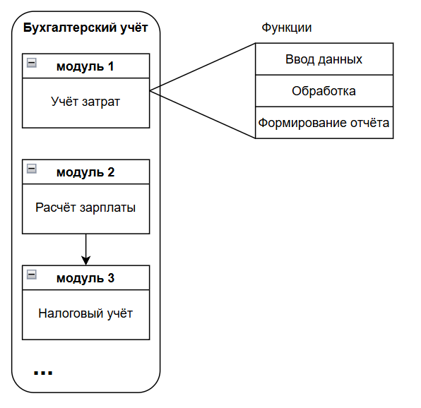
Пример
Рассмотрим предприятие, где внедряется система автоматизации бухгалтерского учёта.
На верхнем уровне система делится на модули
Каждый модуль разбивается на отдельные функции
Между модулями строятся связи

Slide 6
Применение структурного анализа
Информационные технологии п
Проектирование программных систем, построение баз данных.
Экономика и менеджмент
Анализ бизнес-процессов, организационных структур, оптимизация управления.
Инженерия
Проектирование сложных технических объектов, систем автоматизации.
Научные исследования
Формализация и описание природных или социальных систем.

Slide 7
Заключение
Структурный анализ является универсальным инструментом исследования сложных систем. Его применение позволяет:
упрощать понимание объектов,
выявлять закономерности и взаимосвязи,
строить эффективные модели для прогнозирования и оптимизации.
Благодаря этому структурный анализ широко используется в науке, технике, экономике и управлении, помогая принимать обоснованные решения и повышать эффективность систем.

